Slide 1
PONTIFÍCIA UNIVERSIDADE CATÓLICA DE SÃO PAULO
CURSO DE ESPECIALIZAÇÃO EM ENGENHARIA DE SOFTWARE
Modelagem de Software
Orientado a Objetos
Modelagem de Software
Orientado a Objetos
Parte 3 – Análise de Modelos de Software
Prof. Maurício Nacib Pontuschka
tuska@pucsp.br

Slide 2
Objetivos
Modelagem de Software Orientado a Objetos
Análise de Modelos de Software
Entender os vínculo entre os principais modelos da UML em um contexto de um processo de desenvolvimento de software.
Conhecer alguns dos principais erros de modelagem em algumas das principais etapas no processo de desenvolvimento de software.
Praticar a modelagem de software sob uma perspectiva de qualidade e coerência dos modelos na linguagem UML.
Notes:
Introduce the objectives for this module.

Slide 3

Modelagem de Software Orientado a Objetos
Análise de Modelos de Software
Onde estamos?
Vínculo entre Modelos
Problemas de Modelagem
  Modelagem de Domínio
  Modelagem de Casos de Uso
  Revisão de Requisitos
  Análise de Robustez
  Revisão Preliminar de Design
  Elaboração dos Diagramas de Seqüência
  Revisão Crítica de Design
Análise de Modelos UML
Notes:
The goal of this section is to introduce communication diagrams.

Slide 4
Vínculo entre modelos UML
Modelagem de Software Orientado a Objetos
Análise de Modelos de Software
Para esta primeira análise levaremos em conta apenas alguns dos diagramas UML
Diagramas de casos de uso representam o escopo de sistemas ou partes deste escopo identificando metas ou necessidades dos seus atores.
Diagramas de classes representam visões estruturais do sistema e especificam as classes de objetos com os quais o sistema irá operar.
Diagramas de interação representam funcionalidades internas de possíveis interações no sistema em termos de trocas de mensagens entre os objetos da aplicação de forma a dar conta de uma interação do sistema.
Diagramas de atividades podem ser utilizados para representar a lógica da seqüência de passos para se resolver uma determinada interação existente no sistema.
Notes:
A communication diagram shows how objects interact to perform the behavior of a particular use case or a part of a use case.
Like sequence diagrams, communication diagrams are used by designers to define and clarify the roles of the objects that perform a particular flow of events of a use case. They are the primary source of information used to determine class responsibilities and interfaces.
Because of the communication diagram’s format, they tend to be better suited for analysis activities. Specifically, they tend to be better suited to depict simpler interactions of a smaller number of objects.
As the number of objects and messages grows, the diagram becomes increasingly hard to read. It is also difficult to show additional descriptive information like timing, decision points, or other unstructured information that can be easily added to the notes in a sequence diagram.
Unlike sequence diagrams, communication diagrams emphasize the organization of the objects.
Sequence diagrams, on the other hand, emphasize the time ordering of the messages.

Slide 5
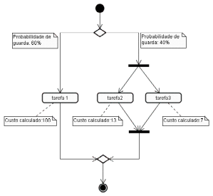
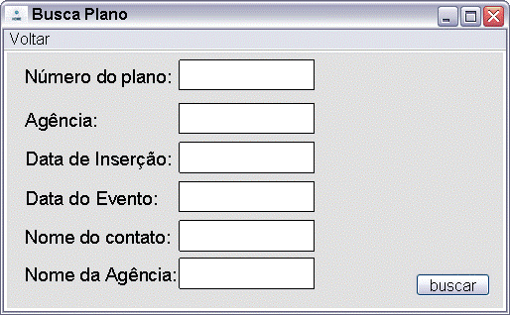
Modelagem de Software Orientado a Objetos
Análise de Modelos de Software
Casos de Uso
Para cada caso de uso pode haver um conjunto de alguns artefatos relevantes:
descrição do caso de uso;
especificação do caso de uso;
diagrama de atividades;
esboços de tela.
Caso de Uso
Parágrafo explicando o que faz o caso de uso. Normalmente utilizamos este parágrafo nas primeiras rodadas de levantamento de requisitos antes de realizar uma especificação formal.
MN#01 Caso de Uso
Ator Principal: Ator
Pré-condições:
Pós-Condições:
Caso de Uso
ATOR
SISTEMA
Ator
1. Primeira ação
2. Primeira resposta
3. Segunda ação
4. Segunda resposta
5. Terceira ação
6. Terceira resposta
7. Ação
ATOR
SISTEMA
3. Segunda ação
4. Segunda resposta
5. Terceira ação
6. Terceira resposta
7. Ação

Slide 6
Modelagem de Software Orientado a Objetos
Análise de Modelos de Software
Casos de Uso
Estes artefatos devem manter um alto grau de coerência entre eles. Cada um possui um objetivo específico mas estão contribuindo para o modelo da mesma interação do usuário com o sistema.

Slide 7
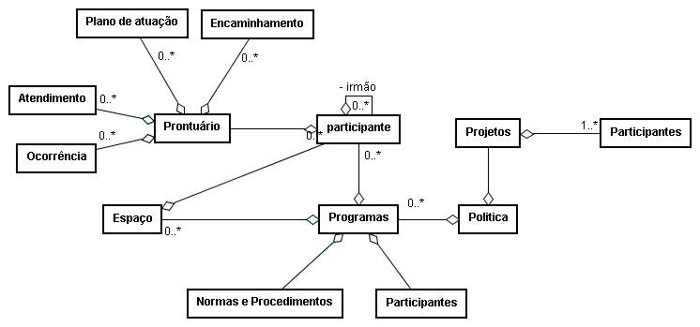
Modelagem de Software Orientado a Objetos
Análise de Modelos de Software
Modelo de Domínio
O modelo de domínio representa os conceitos envolvidos no projeto de desenvolvimento do software no que diz respeito ao domínio da aplicação. Estes conceitos são identificados a partir dos artefatos que detalham os casos de uso. Os termos importantes são identificados e representados em um diagrama de classes, que neste momento ainda não apresentará detalhes como os métodos e atributos das classes.

Slide 8
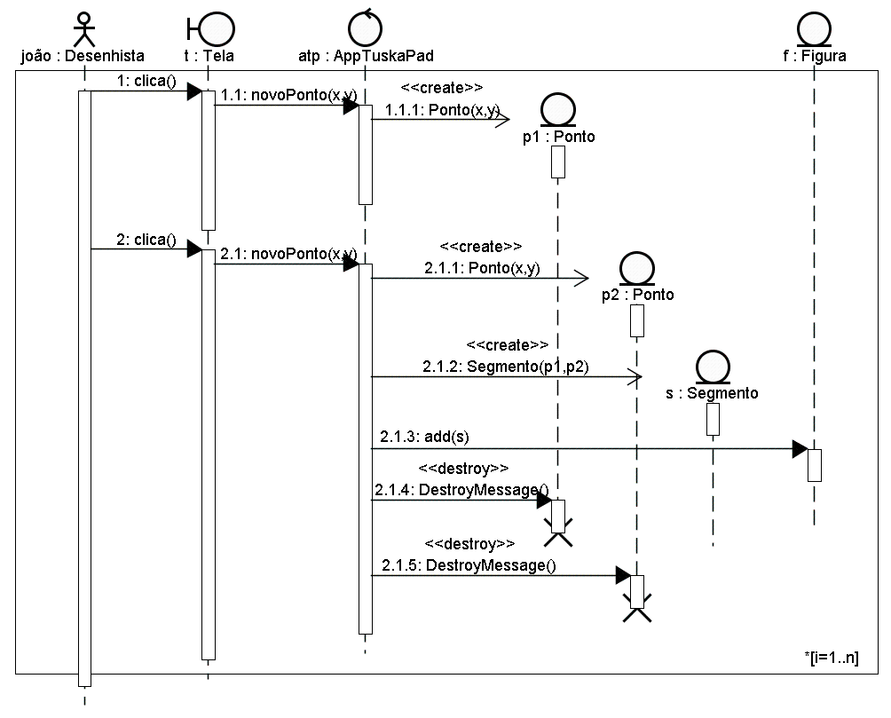
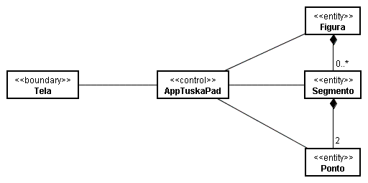
Modelagem de Software Orientado a Objetos
Análise de Modelos de Software
Modelo de Domínio X Diagramas de Interação
As classes do modelo de domínio representam ótimas referências de como distribuir os objetos no momento de se elaborar os diagramas de Interações (Diagrama de Seqüência de Mensagens e o Diagrama de Comunicação).

Slide 9
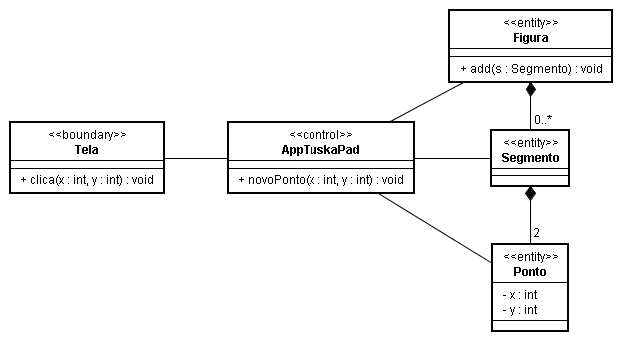
Modelagem de Software Orientado a Objetos
Análise de Modelos de Software
Modelo de Domínio X Diagramas de Interação
Após a elaboração dos modelos de Interação, será possível refinar o modelo de classes registrando atributos e métodos identificados nesta etapa.
Refinamento

Slide 10
Modelagem de Software Orientado a Objetos
Análise de Modelos de Software
Onde estamos?
Vínculo entre Modelos
Problemas de Modelagem
  Modelagem de Domínio
  Modelagem de Casos de Uso
  Revisão de Requisitos
  Análise de Robustez
  Revisão Preliminar de Design
  Elaboração dos Diagramas de Seqüência
  Revisão Crítica de Design
Análise de Modelos UML
Notes:
The goal of this section is to introduce communication diagrams.

Slide 11
Modelagem de Software Orientado a Objetos
Análise de Modelos de Software
Problemas de Modelagem
Uma série de problemas de modelagem foram levantadas e podem ser estudadas com maior profundidade no livro:
“Applying Use Case Driven Object Modeling with UML”
dos autores Doug Rosemberg e Kendall Scott.

Slide 12
Modelagem de Software Orientado a Objetos
Análise de Modelos de Software
Onde estamos?
Vínculo entre Modelos
Problemas de Modelagem
  Modelagem de Domínio
  Modelagem de Casos de so
  Revisão de Requisitos
  Análise de Robustez
  Revisão Preliminar de Design
  Elaboração dos Diagramas de Seqüência
  Revisão Crítica de Design
Análise de Modelos UML
Notes:
The goal of this section is to introduce communication diagrams.

Slide 13
Modelagem de Software Orientado a Objetos
Análise de Modelos de Software
10 principais erros na Modelagem do Domínio
Iniciar descrevendo as multiplicidades para associações logo no começo. Ter certeza de que toda associação possui uma multiplicidade.
Realizar análise de substantivos e verbos exaustivamente por todos os documentos de levantamento.
Associar operações à classes sem explorar os diagramas de seqüência e de casos de uso.
Otimizar o seu código para reuso antes de ter certeza de estar satisfeito com os requisitos do sistema.
Debater a respeito de agregação, associação ou composição para cada associação do modelo.

Slide 14
Modelagem de Software Orientado a Objetos
Análise de Modelos de Software
10 principais erros na Modelagem do Domínio
Presumir uma implementação específica sem modelar o contexto do problema.
Utilizar nomes de difícil entendimento como cGerPortIntf ao invés de nomes intuitivos e óbvios como Gerenciador de Portifólio.
Pular diretamente para construções de implementação como acessibilidade dos relacionamentos e classes parametrizadas.
Criar um relacionamento de um para um entre classes e as tabelas de um banco de dados relacional.
Realizar uma padronização precoce a qual envolve soluções “legais” as quais possuem pouca ou nenhuma conexão com os problemas do usuário.

Slide 15
Modelagem de Software Orientado a Objetos
Análise de Modelos de Software
Onde estamos?
Vínculo entre Modelos
Problemas de Modelagem
  Modelagem de Domínio
  Modelagem de Casos de Uso
  Revisão de Requisitos
  Análise de Robustez
  Revisão Preliminar de Design
  Elaboração dos Diagramas de Seqüência
  Revisão Crítica de Design
Análise de Modelos UML
Notes:
The goal of this section is to introduce communication diagrams.

Slide 16
Modelagem de Software Orientado a Objetos
Análise de Modelos de Software
10 principais erros na Modelagem de Casos de Uso
Escrever requisitos funcionais ao invés de um cenário textual.
Descrever atributos e métodos ao invés de suas utilidades.
Escrever casos de uso muito sucintos.
Desvincular totalmente a interface com o usuário.
Descartar nomes explícitos para objetos de fronteira.

Slide 17
Modelagem de Software Orientado a Objetos
Análise de Modelos de Software
10 principais erros na Modelagem de Casos de Uso
Escrever utilizando a perspectiva diferente da do usuário na voz passiva.
Descrever somente interações de usuário; ignorando as respostas do sistema.
Omitir texto para ações de fluxos alternativos.
Foco em algo diferente do que está dentro do caso de uso, assim como como você chega àquela situação ou o que ocorre depois dela.
Perder um mês decidindo quando utilizar “includes” ou “extends”.

Slide 18
Modelagem de Software Orientado a Objetos
Análise de Modelos de Software
Onde estamos?
Vínculo entre Modelos
Problemas de Modelagem
  Modelagem de Domínio
  Modelagem de Casos de Uso
  Revisão de Requisitos
  Análise de Robustez
  Revisão Preliminar de Design
  Elaboração dos Diagramas de Seqüência
  Revisão Crítica de Design
Análise de Modelos UML
Notes:
The goal of this section is to introduce communication diagrams.

Slide 19
Modelagem de Software Orientado a Objetos
Análise de Modelos de Software
10 principais erros na Revisão de Requisitos
Não revisar requisitos. Ao invés disto deixar que os programadores construam o que quiserem.
Não ter certeza de que o texto do caso de uso se encaixa com o comportamento desejado do sistema.
Não utilizar nenhum tipo de protótipo de tela a fim de validar o comportamento do sistema.
Manter seus casos de uso em um grau tão alto de abstração que seus clientes (não tecnicos) não possuem nem uma pista do que o caso de uso trata.
Não garantir que o modelo de domínio realmente reflete objetos do mundo real.

Slide 20
Modelagem de Software Orientado a Objetos
Análise de Modelos de Software
10 principais erros na Revisão de Requisitos
Não ter certeza de que o texto do caso de uso referencia a objetos do domínio.
Não questionar casos de uso sem fluxo alternativo algum.
Não questionar cada ação do fluxo principal dos casos de uso a respeito de possíveis fluxos alternativos.
Não se preocupar se os casos de uso estão escritos na voz passiva.
Não se preocupar se um caso de uso possui 4 páginas de comprimento.

Slide 21
Modelagem de Software Orientado a Objetos
Análise de Modelos de Software
Onde estamos?
Vínculo entre Modelos
Problemas de Modelagem
  Modelagem de Domínio
  Modelagem de Casos de Uso
  Revisão de Requisitos
  Análise de Robustez
  Revisão Preliminar de Design
  Elaboração dos Diagramas de Seqüência
  Revisão Crítica de Design
Análise de Modelos UML
Notes:
The goal of this section is to introduce communication diagrams.

Slide 22
Modelagem de Software Orientado a Objetos
Análise de Modelos de Software
4 regras dos Diagramas de Robustez
Atores só podem falar com objetos de fronteira
Objetos de fronteira só falam com controles e atores.
Objetos de entidade só falam com controles.
Controles podem falar com objetos de fronteira, objetos de entidade e outros controles mas nunca com atores
D. Rosenberg, “Use Case DrivenObjectModelingwithUML: A PracticalApproach”

Slide 23
Modelagem de Software Orientado a Objetos
Análise de Modelos de Software
10 principais erros na Análise de Robustez
Violar uma ou mais regras do diagrama de robustez.
Não utilizar análise de robustez para auxiliar o uso de um formato consistente dos textos do caso de uso.
Não incluir fluxos alternativos nos diagramas de robustez.
Não utilizar análise de robustez para garantir consistência entre os nomes de classe do diagrama de classes e no texto dos casos de uso.
Alocar comportamentos a classes nos diagramas de robustez.

Slide 24
Modelagem de Software Orientado a Objetos
Análise de Modelos de Software
10 principais erros na Análise de Robustez
Incluir muito poucos ou controladores demais.
Gastar muito tempo tentando deixar o diagrama de robustez perfeito.
Tentar realizar um desenvolvimento detalhado nos diagramas de robustez.
Não realizar simulações visuais entre o texto caso de uso e o diagrama de robustez.
Não atualizar o seu modelo estático.

Slide 25
Modelagem de Software Orientado a Objetos
Análise de Modelos de Software
Onde estamos?
Vínculo entre Modelos
Problemas de Modelagem
  Modelagem de Domínio
  Modelagem de Casos de Uso
  Revisão de Requisitos
  Análise de Robustez
  Revisão Preliminar de Design
  Elaboração dos Diagramas de Seqüência
  Revisão Crítica de Design
Análise de Modelos UML
Notes:
The goal of this section is to introduce communication diagrams.

Slide 26
Modelagem de Software Orientado a Objetos
Análise de Modelos de Software
10 principais erros na Revisão Preliminar de Design
Não garantir que os clientes sabem que esta é a última chance de alterar o comportamento antes que uma versão do sistema seja construída.
Não garantir que os textos dos casos de uso e os diagramas de robustez estejam em conformidade.
Não garantir que um novo objeto de entidade foram adicionados ao modelo de domínio.
Não procurar por atributos nas classes de domínio.
Esperar que operações sejam alocadas às classes durante a revisão preliminar do design.

Slide 27
Modelagem de Software Orientado a Objetos
Análise de Modelos de Software
10 principais erros na Revisão Preliminar de Design
Não advertir seus clientes (novamente) que os textos dos casos de uso representam um contrato entre os desenvolvedores e os clientes.
Desejar que a desenho estático preliminar realize um uso extensivo de padrões de projeto.
Não revisar as regras dos diagramas de robustez.
Esperar que os diagramas de robustez mostrem um projeto completo e detalhado e não um projeto conceitual.
Revisar a direção de cada seta em um diagrama de robustez cuidadosamente ao invés de realizar uma rápida ligação para verificar se foi levado em conta todo o comportamento necessário.

Slide 28
Modelagem de Software Orientado a Objetos
Análise de Modelos de Software
Onde estamos?
Vínculo entre Modelos
Problemas de Modelagem
  Modelagem de Domínio
  Modelagem de Casos de Uso
  Revisão de Requisitos
  Análise de Robustez
  Revisão Preliminar de Design
  Elaboração dos Diagramas de Seqüência
  Revisão Crítica de Design
Análise de Modelos UML
Notes:
The goal of this section is to introduce communication diagrams.

Slide 29
Modelagem de Software Orientado a Objetos
Análise de Modelos de Software
10 principais erros na elaboração dos
Diagramas de Seqüência
Não realizar um diagrama de seqüência para cada caso de uso.
Não colocar o texto do caso de uso no diagrama de seqüência.
Não identificar todos os objetos necessários primeiro, em um diagrama de robustez.
Não realizar uma conferência visual entre o texto do caso de uso e as setas de mensagem.
Não mostrar os meandros; ao invés disso, manter os diagramas de seqüência em um alto grau de abstração.

Slide 30
Modelagem de Software Orientado a Objetos
Análise de Modelos de Software
10 principais erros na elaboração dos
Diagramas de Seqüência
Transformar o seu diagrama de seqüência em um fluxograma ao invés de utilizá-lo para alocar comportamento aos objetos.
Não focar em métodos interessantes (comportamento real do software), como os métodos gets e sets.
Não pensar cuidadosamente a respeito das origens da mensagem (qual o objeto que está no controle).
Não acompanhar os princípios básicos de orientação a responsabilidade quando estiver alocando comportamentos ao definir setas de mensagens.
Não atualizar o modelo estático durante a construção do diagrama de classes para cada pacote de casos de uso.

Slide 31
Modelagem de Software Orientado a Objetos
Análise de Modelos de Software
Onde estamos?
Vínculo entre Modelos
Problemas de Modelagem
  Modelagem de Domínio
  Modelagem de Casos de Uso
  Revisão de Requisitos
  Análise de Robustez
  Revisão Preliminar de Design
  Elaboração dos Diagramas de Seqüência
  Revisão Crítica de Design
Análise de Modelos UML
Notes:
The goal of this section is to introduce communication diagrams.

Slide 32
Modelagem de Software Orientado a Objetos
Análise de Modelos de Software
Quatro critérios básicos de uma boa classe
(Halbert e O’Brien)
Reusabilidade: Quanto mais genéricos forem os objetos e classes, maior a probabilidade de reuso.
Aplicabilidade: Coerência das classes com seus respectivos métodos.
Complexidade: Diz respeito a facilidade de construção das classes de acordo com a alocação dos métodos.
Conhecimento para implementação: Quanto da implementação do comportamento da classe depende de detalhes internos aos métodos associados.

Slide 33
Modelagem de Software Orientado a Objetos
Análise de Modelos de Software
Critérios gerais dos relacionamentos de classes
Acoplamento: medida da força das conexões entre classes
Coesão: medida a força da conexão entre os atributos e os métodos de uma classe.
Suficiencia: condição em que uma classe encapsula abstrações suficientes para oferecer algo eficiente e significativo.
Completude: condição em que uma dada interface de uma classe captura todas as abstrações relevantes.
Primitividade: condição em que a operação pode ser eficientemente construída através da colaboração entre classes de forma construtiva.

Slide 34
Modelagem de Software Orientado a Objetos
Análise de Modelos de Software
10 principais erros na Revisão Crítica de Design
Convidar clientes sem o perfil técnico para a revisão de projeto.
Não verificar os textos dos casos de uso cuidadosamente relacionando-os com o conjunto de diagramas de seqüência.
Não verificar a origem e o destino de cada mensagem em cada diagrama de seqüência cuidadosamente.
Não pensar através dos critérios de Halbert/O’Brien ao revisar os diagramas de seqüência.
Não revisar os modelos estáticos por critérios de qualidade de classes.

Slide 35
Modelagem de Software Orientado a Objetos
Análise de Modelos de Software
10 principais erros na Revisão Crítica de Design
Não se preocupar a respeito de descrever os meandros do software; deixar que isto ocorra naturalmente ao longo do projeto.
Não considerar utilidade da utilização de padrões de projeto no projeto.
Mostrar diagramas de seqüência genéricos os quais desconsideram a implementação de tecnologias como DCOM ou EJBs.
Não revisar os diagramas de seqüência para cada cenário presente na atual versão do software.
Não se preocupar a respeito de detalhes do projeto antes de iniciar a codificação. Assumindo então que a reengenharia a partir do código irá consertar tudo posteriormente.

Slide 36
Modelagem de Software Orientado a Objetos
Análise de Modelos de Software
Onde estamos?
Vínculo entre Modelos
Problemas de Modelagem
  Modelagem de Domínio
  Modelagem de Casos de Uso
  Revisão de Requisitos
  Análise de Robustez
  Revisão Preliminar de Design
  Elaboração dos Diagramas de Seqüência
  Revisão Crítica de Design
Análise de Modelos UML
Notes:
The goal of this section is to introduce communication diagrams.

Slide 37
Modelagem de Software Orientado a Objetos
Análise de Modelos de Software
Exercício de análise de modelagem
Modele um sistema simples de desenho de retas na tela. Um desenhista clica sobre uma tela identificando pontos e a cada 2º ponto identificado o software deve criar uma reta interligando as duas posições definidas pelo usuário. O software não prevê uma condição de término.

Slide 38
Modelagem de Software Orientado a Objetos
Análise de Modelos de Software
Exercício de análise de modelagem
Troque o seu modelo com um colega da turma e avalie os relacionamento entre os modelos apresentados.
Devolva o modelo ao seu colega juntamente com os seus comentários.

Slide 39

Resumo
Modelagem de Software Orientado a Objetos
Análise de Modelos de Software
Qual a relação entre um caso de uso e um diagrama de atividades?
Por que não é desejado incluir métodos e atributos antes do desenho dos diagramas de interação?
Qual o objetivo geral deste conjunto de diagramas?
O que representa o diagrama de classes neste contexto?
Estas etapas de desenvolvimento são determinadas pela UML?
Notes:
Check that the students understand what was presented in the module.
A. An interaction diagram shows an interaction consisting of a set of objects and their relationships, including the messages that may be dispatched among them.
B. A sequence diagram describes a pattern of interaction among objects, arranged in a chronological order. A communication diagram shows how objects interact to perform a particular the behavior.
C. A timing diagram is a time constraint view of messages involved in an interaction. An interaction overview diagram is a high level view of interactions combined into logic sequence.
D. Like sequence diagrams, communication diagrams are used by designers to define and clarify the roles of the objects that perform a particular flow of events of a use case. Sequence diagrams and communication diagrams are also semantically equivalent.
E. Communication diagrams show more structural information, such as the relationships among objects. A sequence diagram includes chronological sequences but does not include object relationships.

Slide 40
Modelagem de Software Orientado a Objetos
Análise de Modelos de Software
Dúvidas?

